Slide 1
2025 11M LP-N MTBF & PM+MD
Notes:
115/11/07

Slide 2
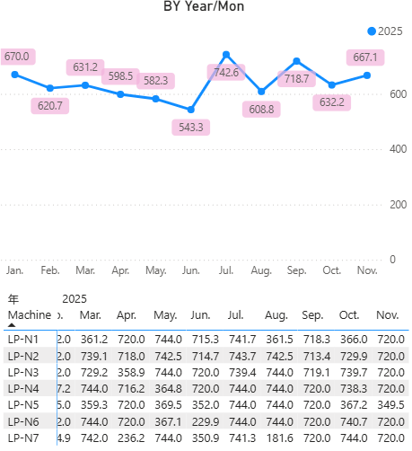
二、LP-N 11M MTBF
2025/11M LP-N MTBF： 667 < 680

Slide 3
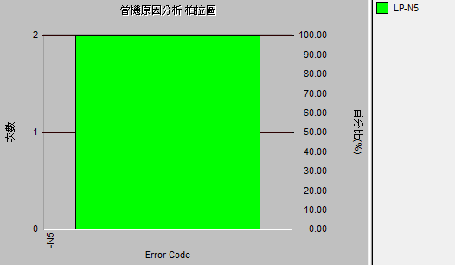
二、LP-N 11M MTBF 未達標
2025/11/20 LP-N5 18.03hrs
​​Run N01 step-27 PUI+N2 alarm, pump cooler溫度58/165/158
replace cooler、piping NG, 廠商未洗淨
送洗完上機ok
2025/11/01 LP-N5 2.17hrs
​續 換轉子
底壓0.07、大漏，重鎖轉子
Test run 承接NG, 調整承接
要看傳送，EA已上貨，unload product to PE check
Check transfer ok, release

Slide 4
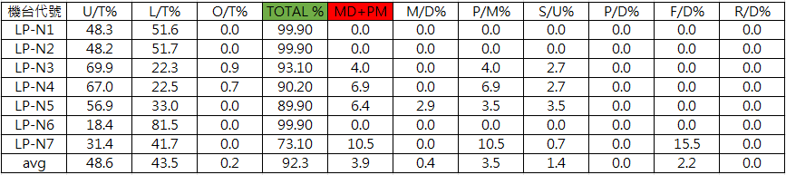
四、LP-N 11M U/T & PM+MD
2024 11M LP-N PM+MD： 3.9 < 4%

Slide 5
LP-N PTC OOS RATE REPORT

Slide 6
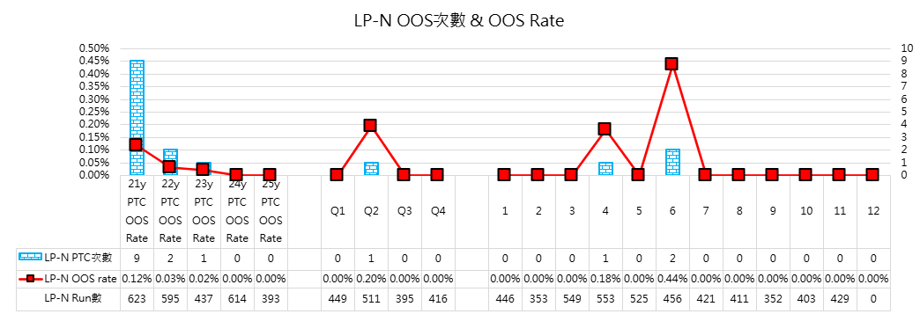
2025Y LP-N PTC OOS Rate
11M LP-N PTC OOS Rate = 0.00%

Slide 7
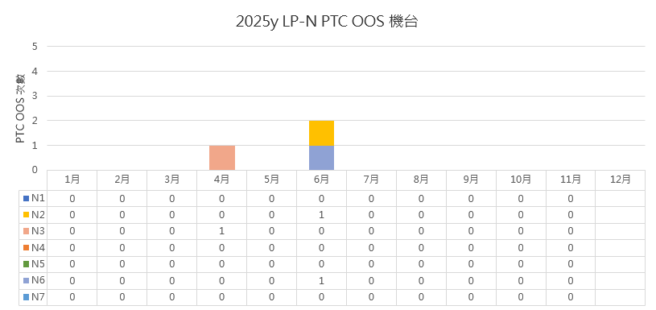
2025Y LP-N PTC OOS 次數

Slide 8
2025Y LP-N PTC OOS
11M PTC OOS 共有 0 次，申請刪除0次

